Slide 1
第11课：Legend 图例
讲师：小林

Slide 2
大纲
离散图例
连续图例
自定义图例

Slide 3
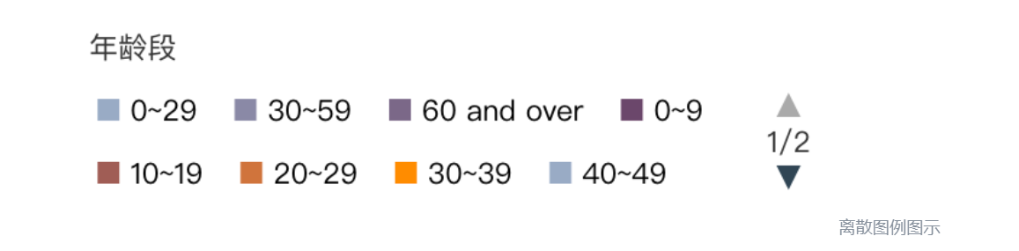
离散图例-图示

Slide 4
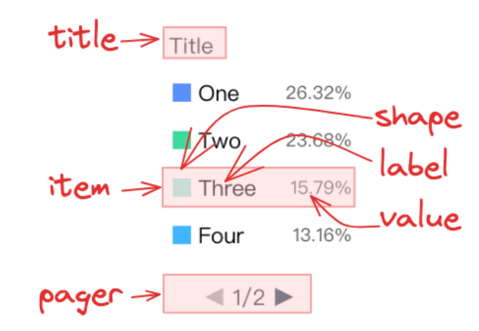
离散图例-组成
图例标题 title：表示图例的名称
图例项 item 表示各个数据类别，其中每个图例项由以下部件组成
shape：图例项的 shape，通常同具体的图表类型相对应
label：图例项文本，表示该类别的名称
value：图例项数值，如果有可以显示该类别对应的数值
background：图例项背景，设置图例项的背景颜色或透明度等样式
分页器：当图例项过多时会自动分页，方便用户浏览和操作

Slide 5
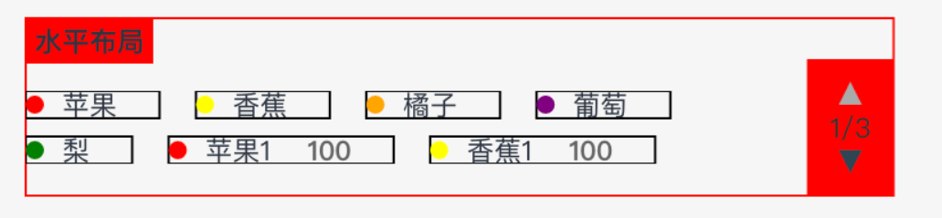
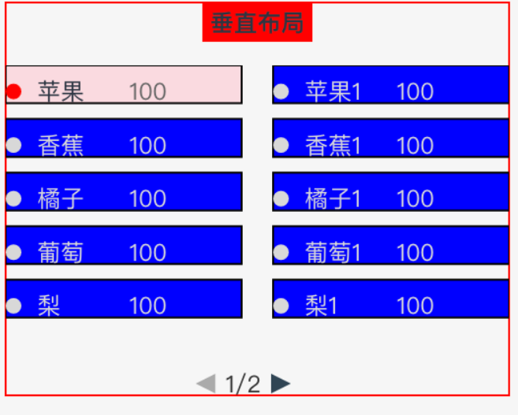
离散图例-布局
水平布局：水平布局下的图例项会做从左到右的布局。
垂直布局：垂直布局下的图例项会做自上到下的布局

Slide 6
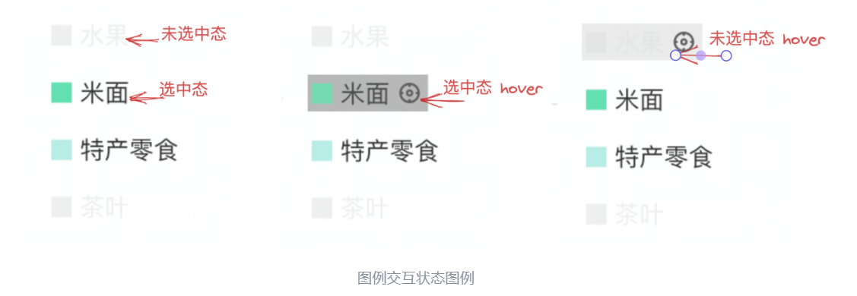
离散图例-交互
鼠标悬浮到图例项时的交互
鼠标点击图例时的交互
图例项交互配置：
'selected'：选中态，表示当前图例项被选中
'unSelected'：非选中状态，表示当前图例项未被选中
'selectedHover'：选中并 hover 状态，表示鼠标悬浮在选中的图例项上
'unSelectedHover'：非选中并 hover 状态，表示鼠标悬浮在选中的图例项上
分页器交互配置包含：
鼠标 hover 到按钮时的交互
鼠标点击时的交互

Slide 7
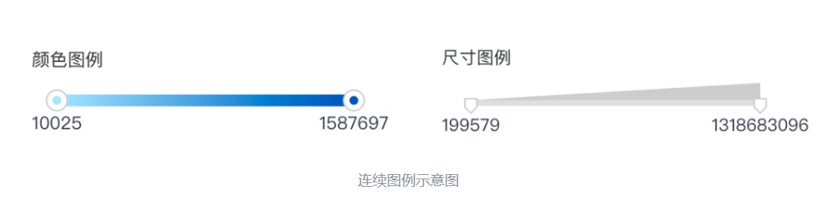
连续图例-示意图

Slide 8
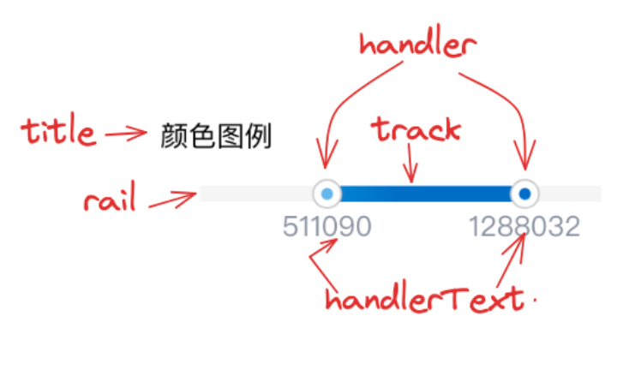
连续图例-组成
连续图例分为颜色图例和尺寸图例，均由以下部分组成：
图例标题 title：表示图例的名称
滑块轨道 rail：表示数值变化的连续区间
滑块条 track：表示当前选择的数值范围
起始、结束文本 handlerText：表示连续区间的最小值和最大值

Slide 9
连续图例-自定义图例
vchart.getLegendSelectedDataByIndex() 获取图例项数据
vchart.setLegendSelectedDataByIndex() 设置图例项的选中数据，实现自定义图例的展示及交互。

Slide 10
总结
离散图例的组成、布局、交互
连续图例的组成
自定义图例：UI自定义、自定义交互、自定义图例数据

Slide 11

案例仓库和资料
  配套实践案例仓库：
  码云： https://gitee.com/menglin1997/vchart.git
  Github: https://github.com/menglin1997/vchartCourse.git
  官方资料：
  官网：https://www.visactor.com/vchart
  GitHub：https://github.com/VisActor/VChart
  微信公众号：VisActor
  微信公众号：VisActor

Slide 12
感谢观看，我们下节课再见！

